Slide 1



Analyse et prédiction du Right Execution Daily (RED)
Elaboré par
Ghazi HAMMED
Encadré par
Encadrant Académique Encadrant Professionnel

Slide 2
Plan
Analyse des besoins
1er Release
2ème Release
Conclusion et perspectives

Slide 3
Contexte de projet

Slide 4

Organisme d’acceuil : ThirdEye, Commercial & Mktg Solutions
Services proposés :
Consulting
Marketing
Commercial

Slide 5


Slide 6
Définition Merchandising
C’est l’ensemble des techniques permettant d'accroitre les ventes et la rentabilité du point de vente à travers la présentation appropriée des marchandises tenant compte des besoins des consommateurs et de la politique commerciale

Slide 7
Apres des études fait sur ……………..
69% des produits de grande consommation sont achetés par impulsion.
72% de toutes les décisions de sélections de marque sont faites en magasin.
81% de tous les choix d’emballage sont faits en magasin.
13% en moyenne est dépensé en plus par les consommateurs quand l’exécution du merchandising et des promotions est parfaite. Ils dépensent plus d’argent qu’ils n’avaient prévu de dépenser dans le moment d’achat.

Slide 8
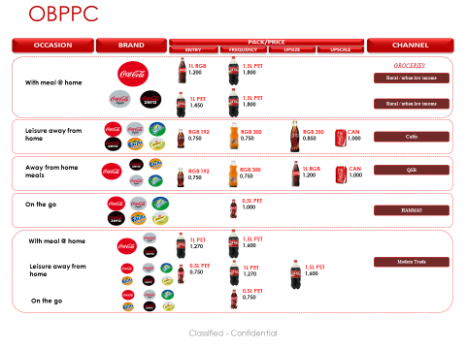

Stratégie merchandising coca-cola OBPPC
O: « Occasion »
B: « Brand » Marque
P: « Pack » Emballage
P: « Price » Prix
C: « Channel » Canal / PDV
Nous consommons une boisson dans une situation particulière pour satisfaire un ensemble de besoins spécifiques (Occasion); la spécificité de ces besoins oriente vers une catégorie et/ou une marque particulière (Brand).
Nous la consommons en marchant, en regardant la télé chez nous, ou d’un restaurant et cela demande un emballage qui convient à notre situation (Pack), et à chaque situation nous acceptons de payer un prix différent pour satisfaire cet ensemble de besoins (Price), et aussi dépendamment de l’endroit où la boisson sera achetée (Channel – Canal / PDV)
Identifier, à chaque besoin de consommer une boisson:
Que devons-nous offrir comme produit;
Dans quel emballage;
A quel prix;
Comment rendre accessible ce produit à l’achat;

Slide 9

Strategie merchandising coca-cola : Defintion des opportunités de consommations
Activités
Quoi
Où
OCCASIONS
Qui
Pourquoi
Quand
Petit Déjeuner
À la maison
Regarder la Télé
à la maison
étudier ou Travailler
à la maison
Autres loisirs
à la maison
Identifier les différentes occasions / opportunités;
Valoriser (taille de chaque opportunité),
Associer chaque opportunité à une marque / un produit,
Adapter tout le Mix produit en conséquence
Endroits
Déjeuner / diner
à la maison
Autres loisirs dehors
Au boulot
À l’école
Manger Dehors
En circulant

Slide 10
Stratégie merchandising coca-cola : Définition de l’image parfaite
Par rapport au comportement de l’acheteur dans les différents canaux de distribution ou points de vente, un ensemble de paramètres fonctionnels et émotionnels sont ordonnancés pour permettre à l’acheteur d’accéder rapidement au produit de son choix
Paramètres Fonctionnels
Assortiment type
Accessibilité / Visibilité
Paramètres émotionnels
Communication
Promotion
Activation/ Expérience
Prix accessible;

Slide 11
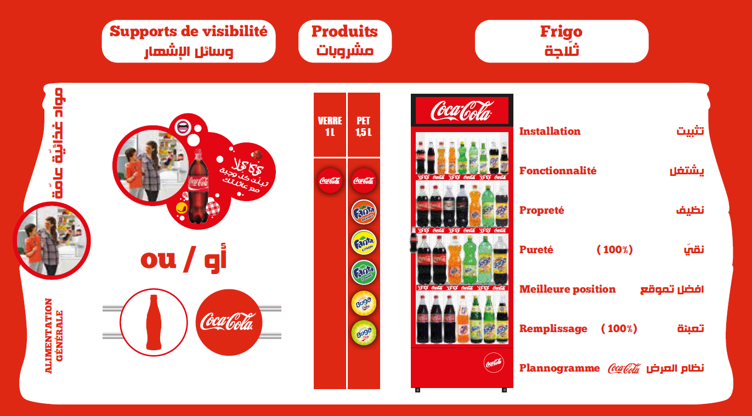

Modèle Coca-Cola: PicOs - RED
RED (Right Execution Daily) S’assurer que cette image cible est en place

Slide 12
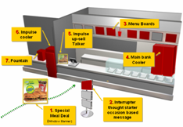

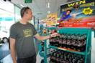

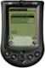
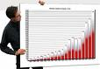

Définir une image de succès
La collecte d’information se fera par prise de photo;
Les images seront analysées en temps réels;
La taille de l’opportunité estimée;
Les actions seront proposées;
Motivation
Exécuter l’image Cible
Les bon outils pour faire le travail
Collecte d’information

Slide 13
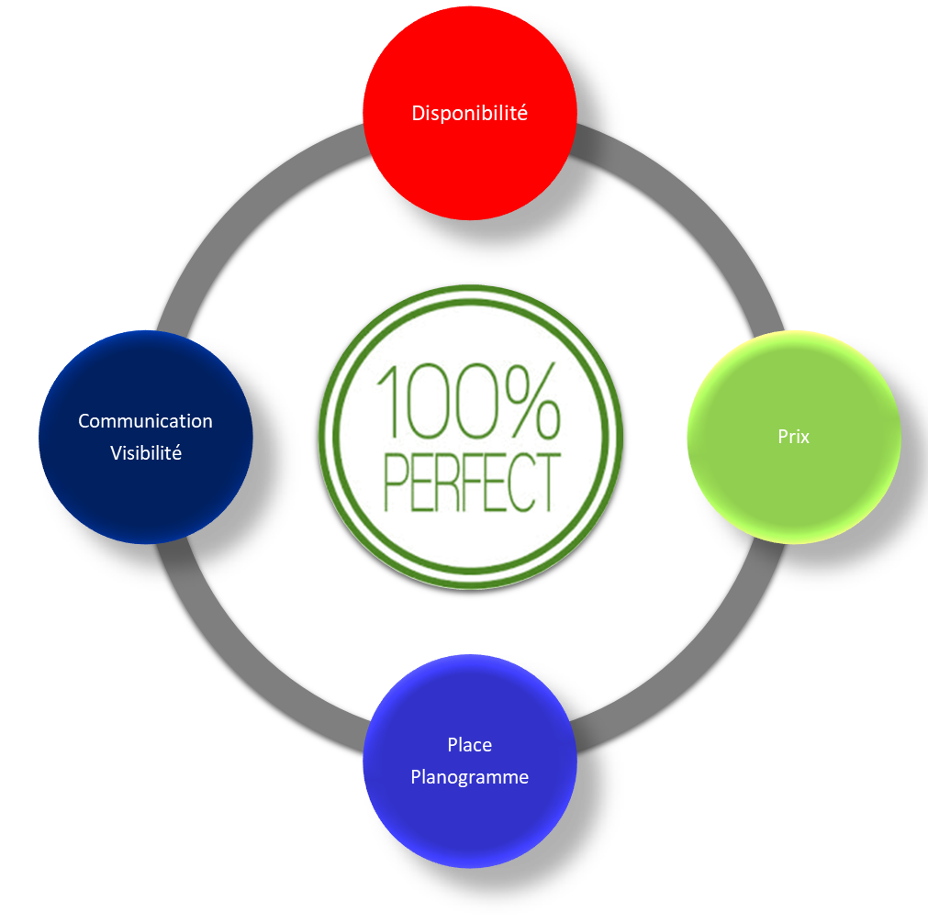
Selon un positionnement prix (Prix Public Conseillé) par catégorie de point de vente (PDV), nous notons la conformité;
Plusieurs mesures peuvent en découler:
Conformité Prix PDV= Nombre SKU dont le prix est conforme / Nombre total d’ SKU;
Conformité Prix dans un secteur, une région, une catégorie de PDV = Nombre de SKU dont le prix est conforme / Nombre total de SKU dans la liste retenue;
D’autres analyses sont faites sur la base du relevé de prix; Définir des intervalles de prix et indiquer le pourcentage de PDV qui appartiennent à cet intervalle;
L’affichage prix étant un élément qui aide l’acheteur à prendre une décision,

Slide 14
Comment élaborer ces stratégie grâce à un tracking digitale ?

Slide 15
Digital Merchandising
L'expression de merchandising digital peut être utilisée pour désigner deux contextes de natures différentes :
1 - Désigne l'activité de merchandising de l'offre qui est effectuée sur un site ou une application e-commerce.
2-Désigner des pratiques de merchandising en points de vente qui vont utiliser des supports digitaux tel que par exemple des étagères ou linaires digitaux ou de la PLV digitale.

Slide 16

RED : (Right Exécution Daily) est un CRM dédie pour THE COCA-COLA COMPANY
contient les scores de chacun des assortiments types, les opérations des ventes, les canaux de
distribution, les clients, les fournisseurs et autres données utilisé pour assurer le succès de cette
marque.

Slide 17





PROBLÉMATIQUE
Données volumineuses
Collecte des données pénible
Complexité des données
Absence d’Interfaces d’ interprétation

Slide 18
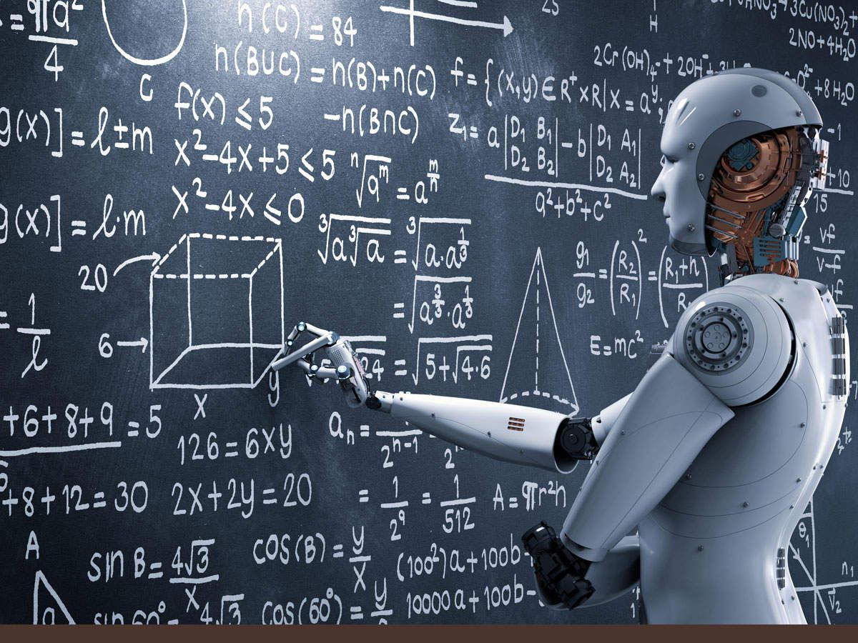
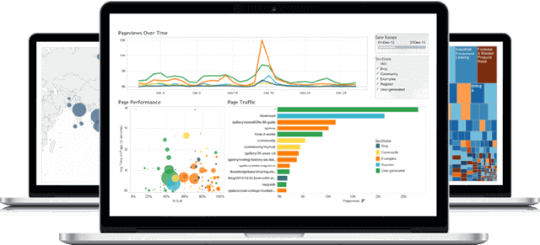
Solution proposée
Machine Learning
Solution BI

Slide 19
ANALYSE ET SPÉCIFICATION DES BESOINS

Slide 20
BESOINS FONCTIONNELS
L’extraction des données à partir les différents types des bases de données pour l’alimentation de l’ODS.
Le traitement et la manipulation d’une large quantité d’information.
La Consultation du score des assortiments type, les opérations des ventes, les canaux de distribution, les clients, les fournisseurs.
La Permission aux utilisateurs de consulter les tableaux de bord via Leurs comptes SharePoint.

Slide 21
BESOINS NON FONCTIONNELS
La sécurité
Le temps de réponse
La Flexibilité
La fiabilité et l’intégrité des données existantes.

Slide 22
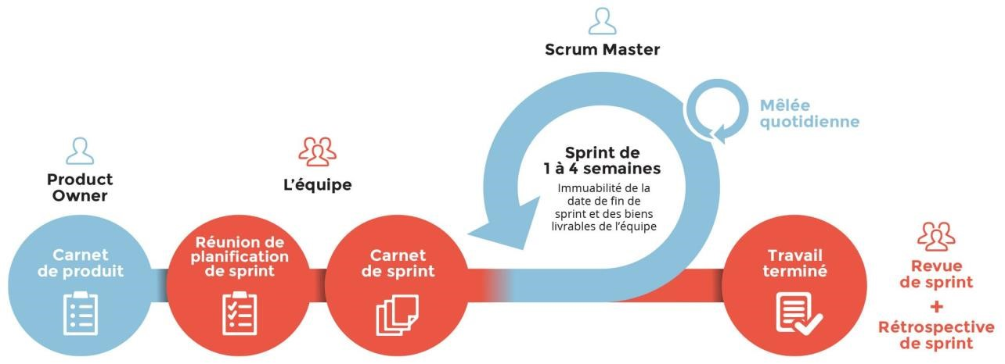
Méthodologie de travail(SCRUM)

Slide 23
1ème Release Réalisation :Solution BI

Slide 24
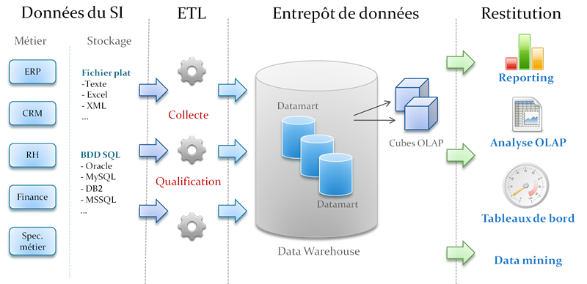
ARCHITECTURE FONCTIONNELLE

Slide 25
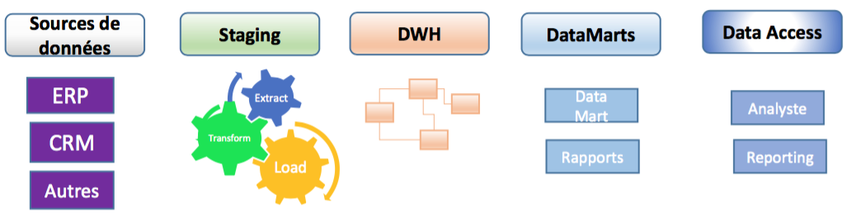
Approche d’Inmon

Slide 26




Choix des outils techniques BI

Slide 27
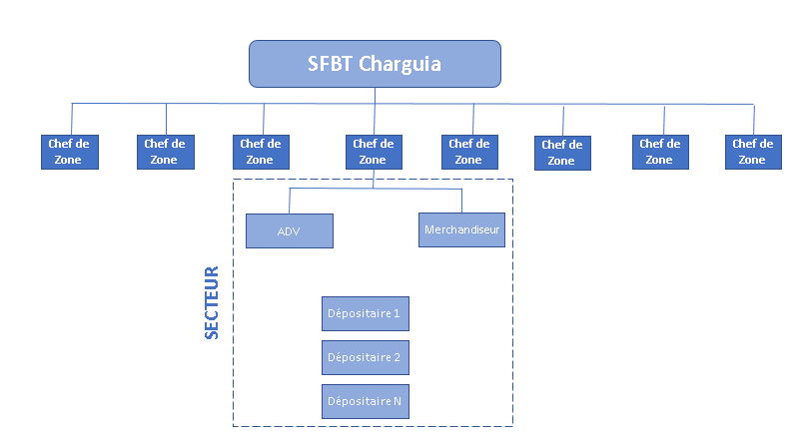
Organigramme des acteurs de vente

Slide 28
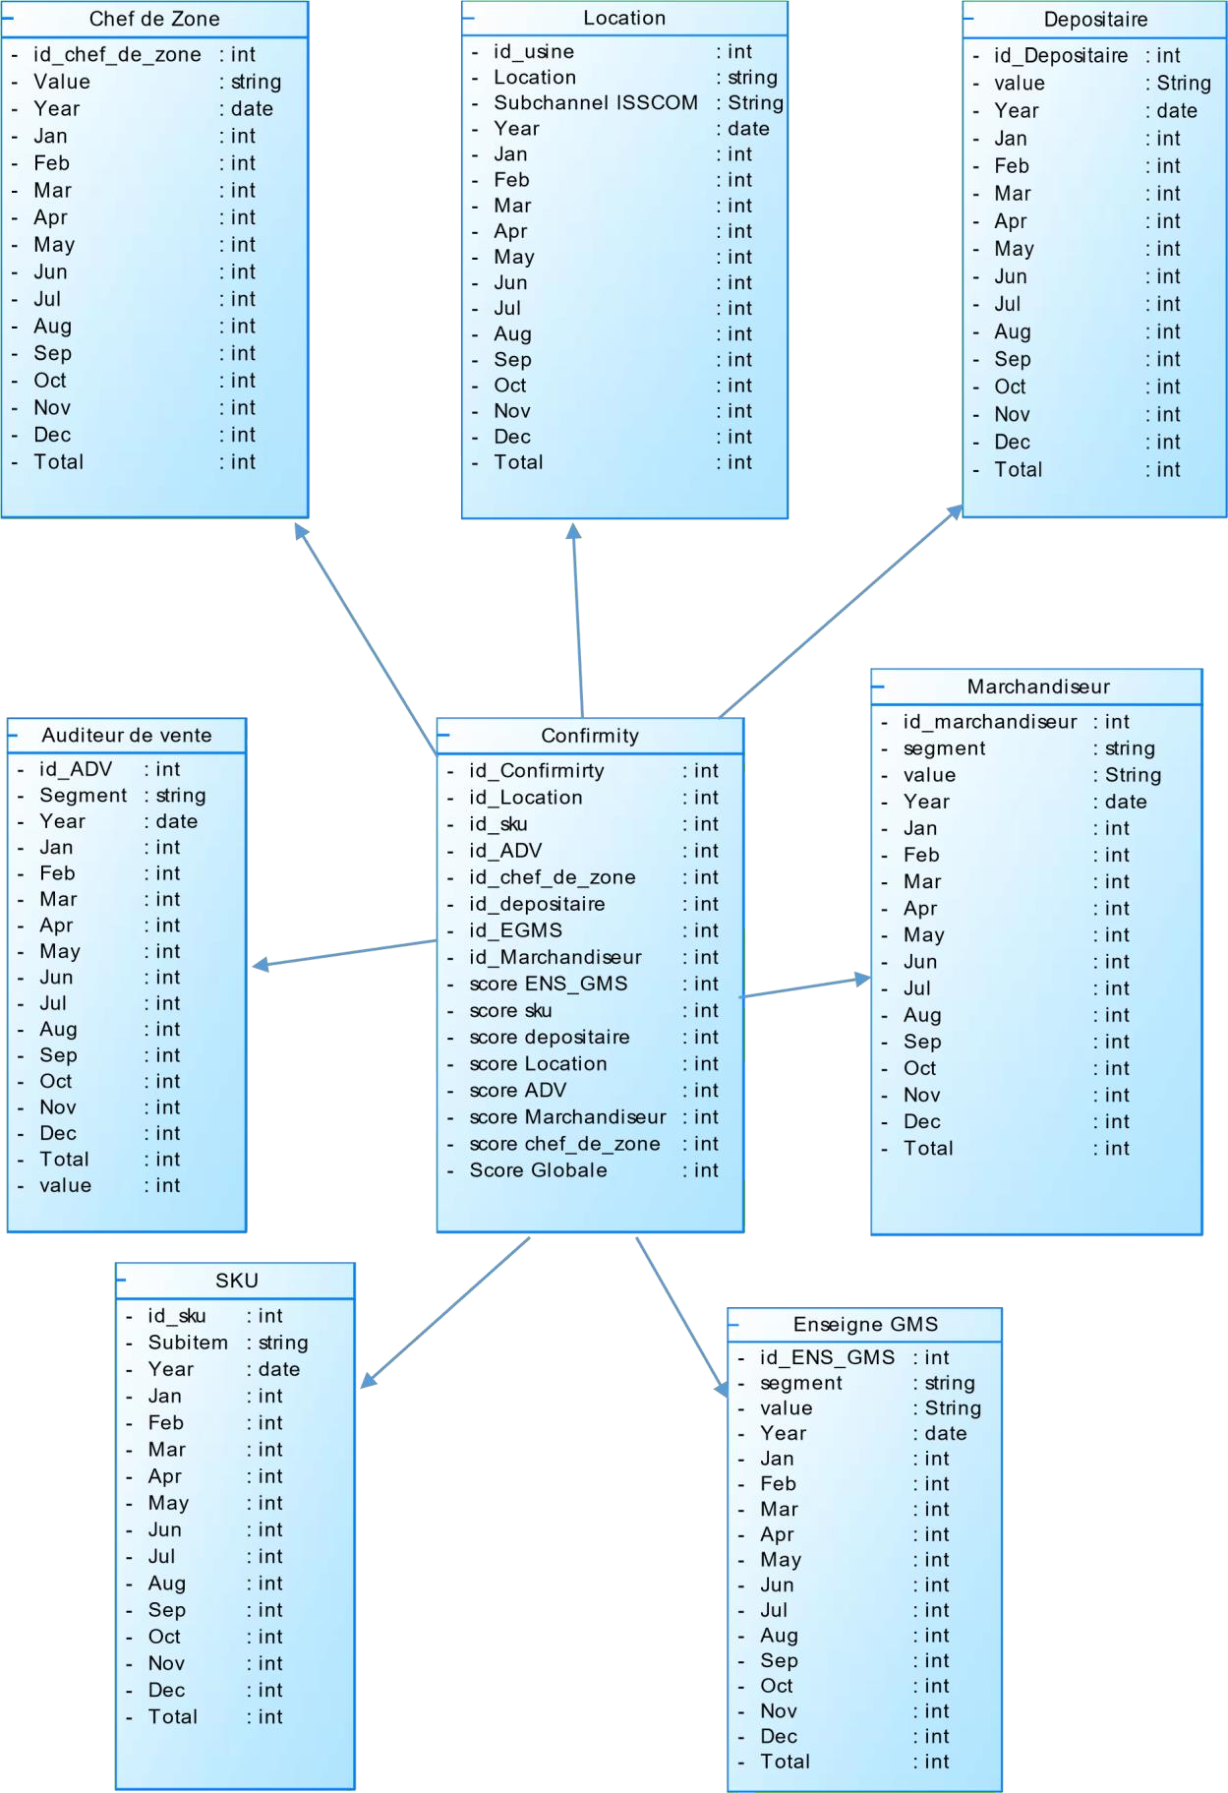
La Conception du DataMart « Conformity »

Slide 29
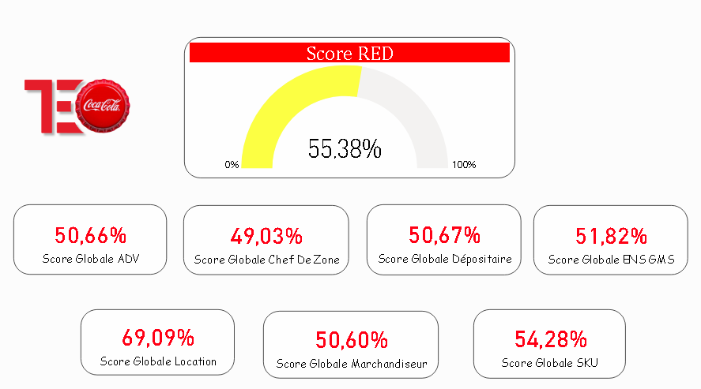
TABLEAUX DE BORD

Slide 30
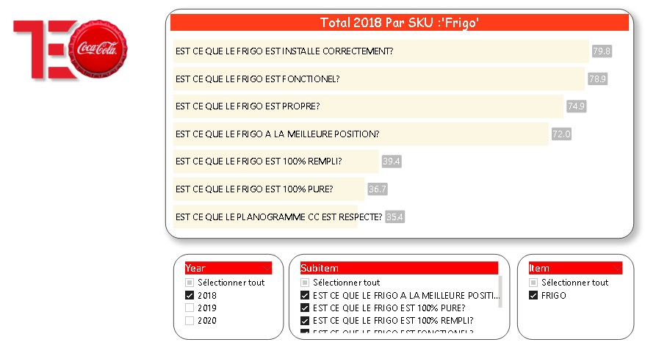
TABLEAUX DE BORD

Slide 31
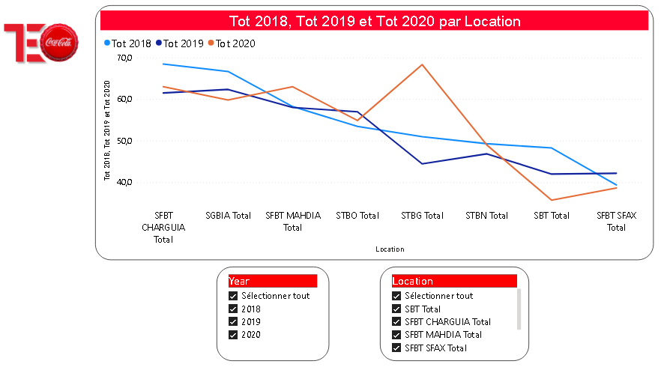
TABLEAUX DE BORD

Slide 32
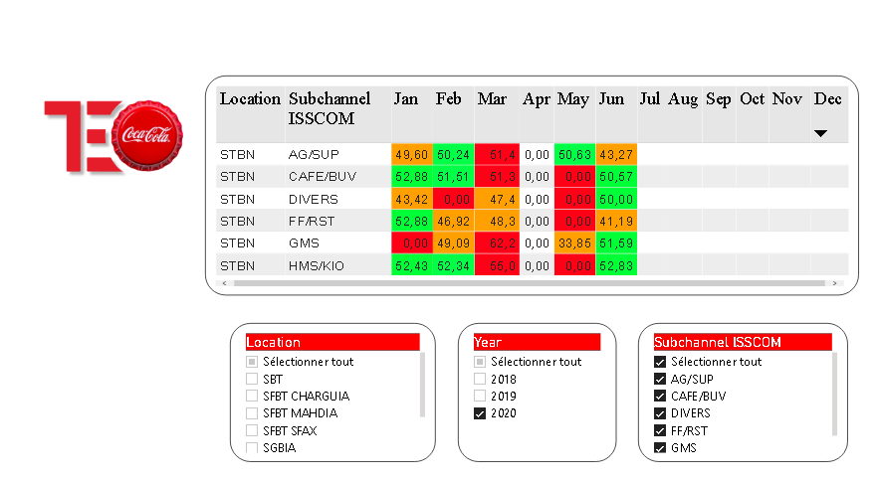
TABLEAUX DE BORD

Slide 33
2ème Release : Solution ML

Slide 34




Choix des outils techniques

Slide 35
